Slide 1
Диагностика объектов ПАО «Газпром»
Текущее состояние и перспективы развития системы управления диагностическим обследованием основного технологического оборудования ПХГ
Заместитель Генерального директора –
главный инженер ООО «Газпром ПХГ»
Гришин Дмитрий Валерьевич

Slide 2
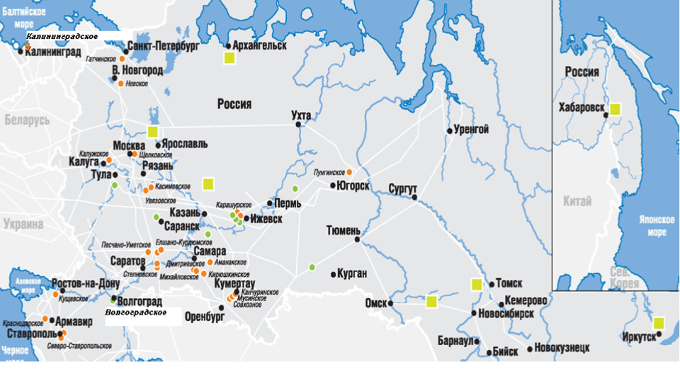

Объекты подземного хранения газа в России
действующие
объекты ПХГ
строящиеся и проектируемые
объекты ПХГ
разведываемые площади
под объекты ПХГ

Slide 3
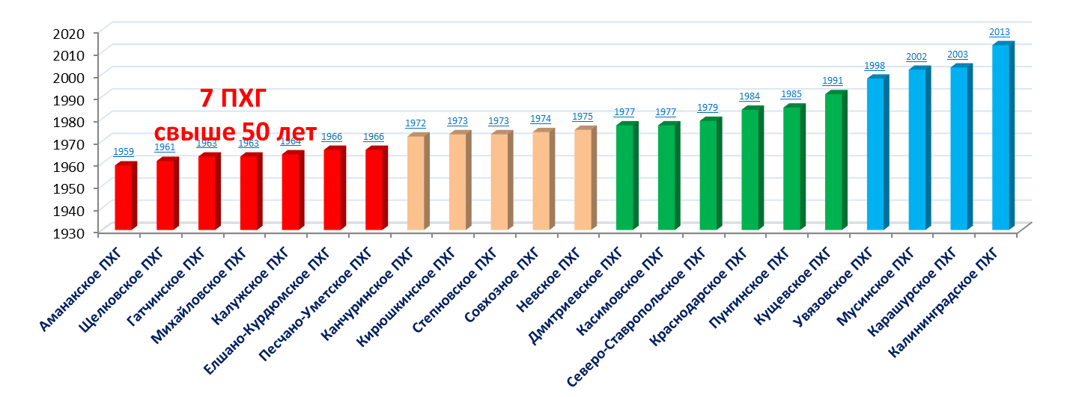
Год ввода и срок эксплуатации объектов ПХГ
4 ПХГ
от 4 до 20 лет
Срок эксплуатации ПХГ
6 ПХГ
от 20 до 40 лет
5 ПХГ
от 40 до 50 лет

Slide 4
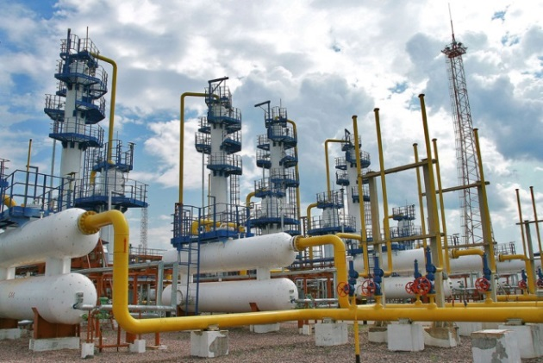
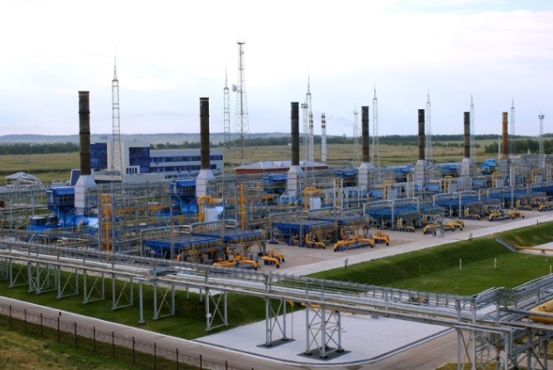
Оборудование, эксплуатируемое на ПХГ
ООО «Газпром ПХГ» эксплуатирует более 63-х тысяч технических устройств на 22-х опасных производственных объектах, в том числе основное оборудование:
Скважины различного назначения с фонтанными арматурами и колонными головками – 4 629 ед., в т.ч. эксплуатационные – 2 681 ед.;
Шлейфы скважин и промысловые трубопроводы – 3829,117 км;
Газораспределительные (газосборные) пункты – 85 ед.;
Установки комплексной подготовки газа – 25 ед.;
Газоперекачивающие агрегаты – 226 ед.;
Сосуды, работающие под давлением – более 2000 ед.

Slide 5
Структура фонда скважин ПХГ
Общий фонд скважин 4 629 ед. в том числе:
744
2685
1200

Slide 6
Требования законодательства в области проведения ЭПБ технических устройств, зданий и сооружений на ОПО
Законодательство:
Федеральный закон «О промышленной безопасности …»
№ 116-ФЗ, статьи 7, 13;
ФНиП «Правила проведения ЭПБ» (утв. приказом Ростехнадзора от 14.11.2013 № 538), пункты 6, 7.
Требования:
Технические устройства подлежат ЭПБ по истечении срока службы, установленного производителем (как правило от 10 до 30 лет), либо если такой срок не установлен, то ЭПБ технических устройств необходимо проводить по истечении 20 лет эксплуатации.
Сооружения (скважины, трубопроводы) подлежат ЭПБ в случае отсутствия в проектной документации данных о сроке эксплуатации сооружения (т.е. ЭПБ необходимо проводить сразу после ввода сооружения в эксплуатацию, т.к. проекты разработанные до 2014 года не содержат данных о сроках службы).

Slide 7

Нормативно-техническая документация в области диагностического обслуживания объектов ПХГ

Slide 8
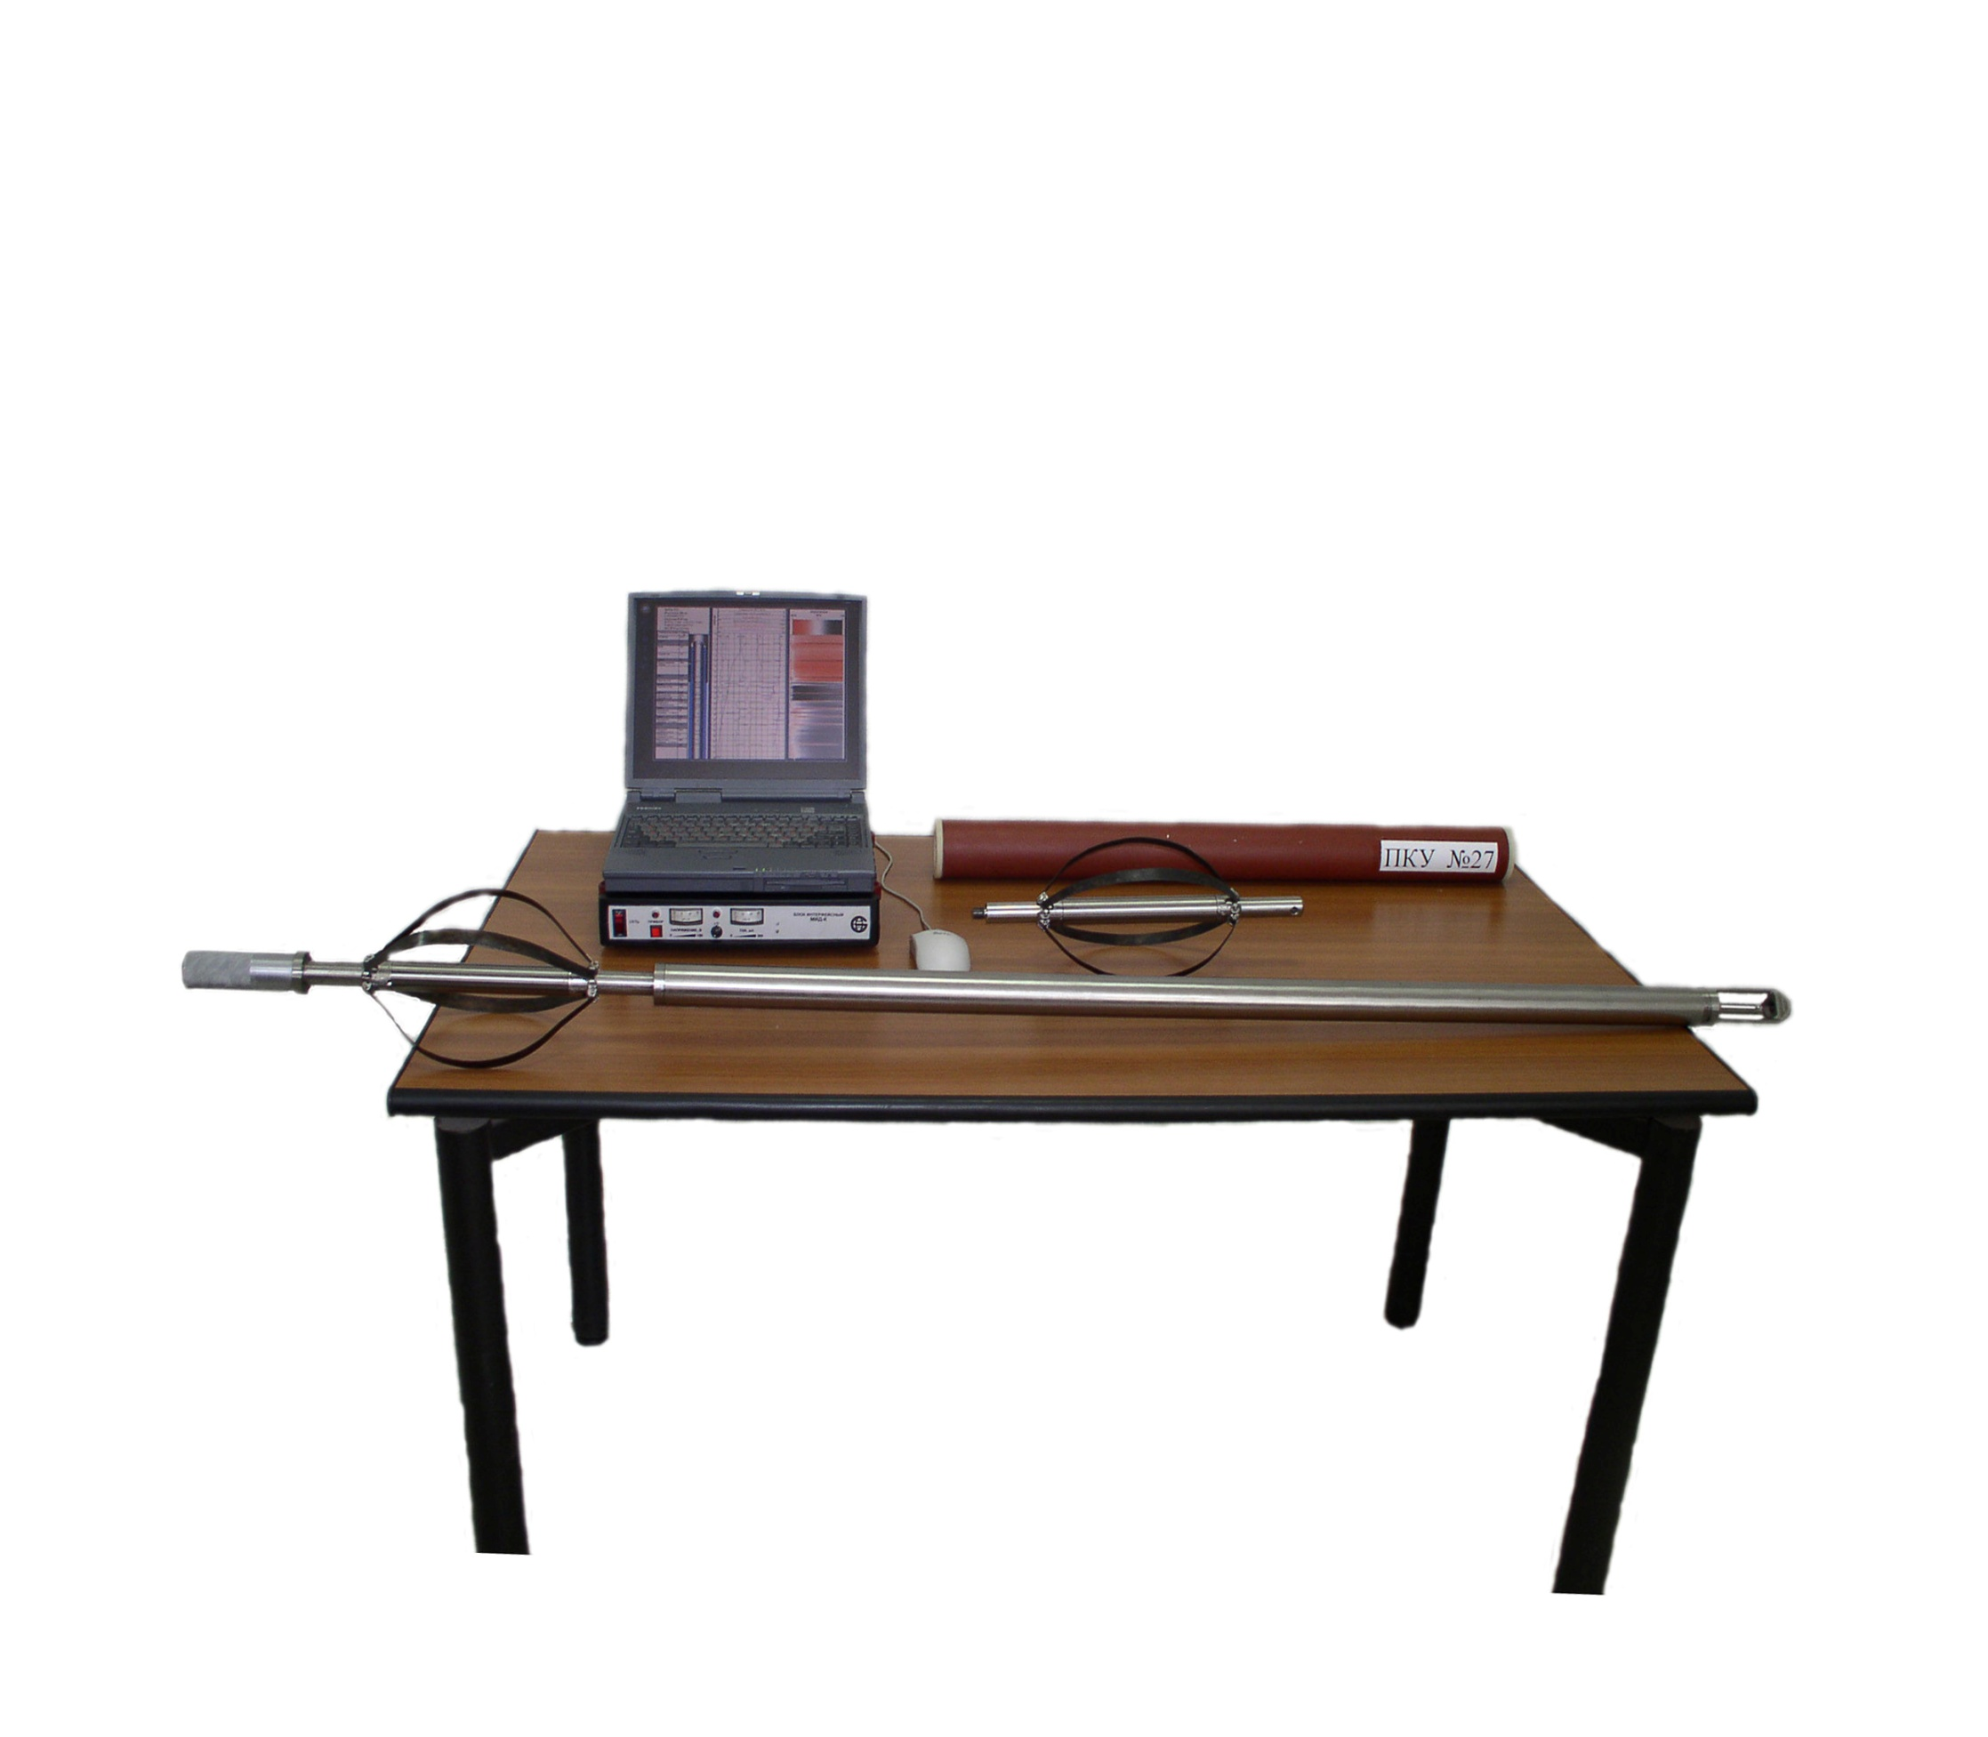
Аппаратура МИД-Газпром в исполнения МИД-К-ГК.
Магнитоимпульсная аппаратура, применяемая при ЭПБ скважин ПХГ
Задачи: выявление дефектов металлической части крепи с двух и трехэлементной конструкцией скважин в газовой среде. Аналогов в мире нет.

Slide 9


ИУС «Управление ДО»
ЗГД – главный инженер Общества
Утверждение Плана ДО
ЗГД по направлениям деятельности
Согласование Плана ДО
Подразделения – кураторы Администрации
ИТЦ
Анализ внесенной информации
Согласование Плана ДО
Отслеживание работ по ДО
Контроль выполнения мероприятий по результатам ДО
Формирование Плана ДО
Сопровождение ИУС
Главный инженер
Контроль за внесением, актуализацией объектов ДО служб
Согласование Плана ДО
Оценка риска
Начальник ОПС
Начальник ГКС
Начальник ЭВС
и т.д. (ГС, ЭХЗ …)
Внесение, актуализация объектов ДО, корректировка и согласование Плана ДО

Slide 10
Определение приоритетности объектов ДО
Матрица оценки риска
В зависимости от технического состояния объекта и срока его эксплуатации проведена оценка риска (в порядке приоритетности):
- здоровье людей;
- срыв режима закачки/отбора газа;
- репутационный ущерб.
Блок-схема создания ранжированного перечня объектов ДО
Создан алгоритм определения приоритетности проведения работ по ДО с учетом:
- степени опасности объекта;
- результатов оценки риска;
- экономического аспекта.
Ранжированный перечень объектов, подлежащих диагностическому обследованию

Slide 11
Вопросы, требующие обсуждения на законодательном уровне
1. Термин - технические устройства (ТУ), (в редакции 116-ФЗ) не ограничивает номенклатуру ТУ, подлежащих ЭПБ, какими либо рамками (по минимальному объёму, диаметру, давлению, температуре и т.п.).
2. Сооружения (скважины, трубопроводы) подлежат ЭПБ в случае отсутствия в проектной документации данных о сроке эксплуатации сооружения (т.е. ЭПБ необходимо проводить сразу после ввода сооружения в эксплуатацию).

Slide 12
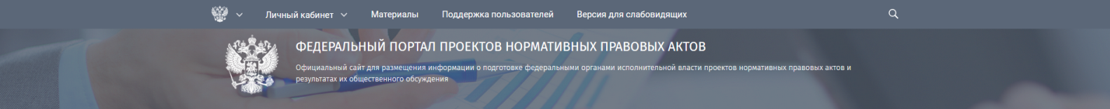
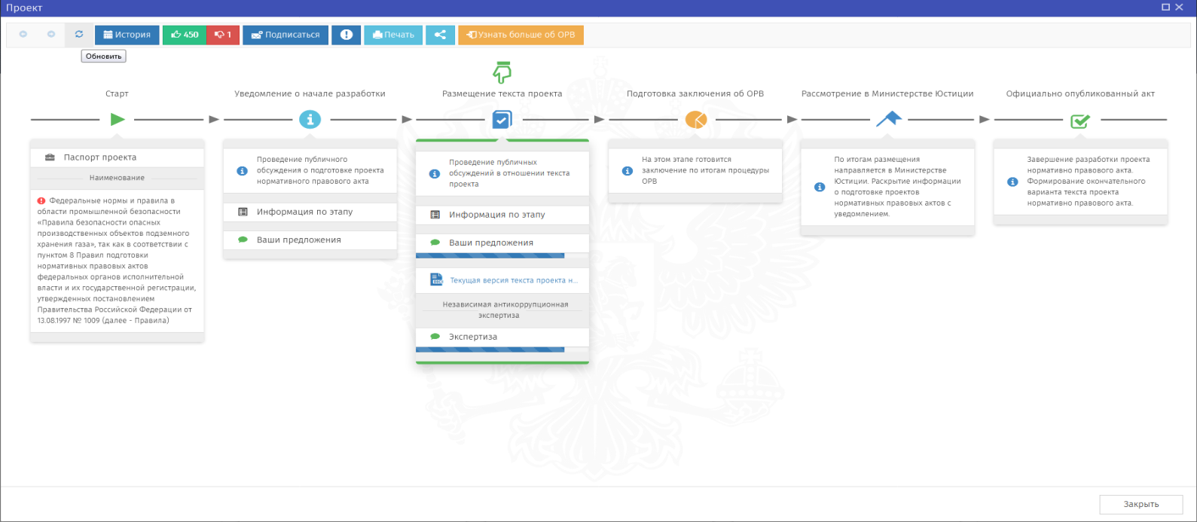
Федеральные нормы и правила в области ПБ
«Правила безопасности опасных производственных объектов подземного хранения газа»

Slide 13
Спасибо за внимание!

